Slide 1
理论与实战并行
JAVA EE 实战进阶
日期 2016-06-19

Slide 2
Web 容器
Servlet
会话跟踪
Scope作用域
JSP
MVC 模式

Slide 3
Web容器
3

Slide 4
Web容器
Web容器是一种应用程序，在服务器一个端口就有一个
提供相应服务的程序，而这个程序就是处理从客户端发
出的请求!
将响应后的结果返回给请求者！

Slide 5
Web容器
常见的WEB容器
IIS ，Nginx ， Apache
常见的Java WEB容器
Tomcat , JBoss， Jetty
Java 企业级应用 WEB容器
WebLogic， Websphere

Slide 6
Servlet 与 JSP
3

Slide 7
运行一个Servlet需要什么？
Tomcat
一个有WEB-INF的目录
一个web.xml文件
一个classes 文件夹
一个已经正确编译的Servlet的class文件

Slide 8
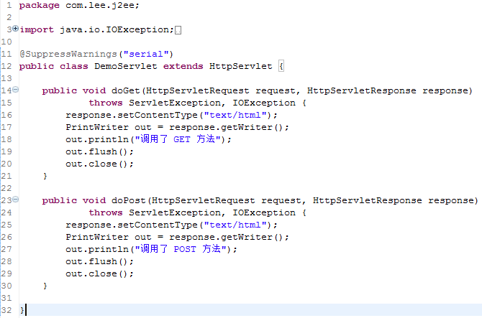
Servlet 代码

Slide 9
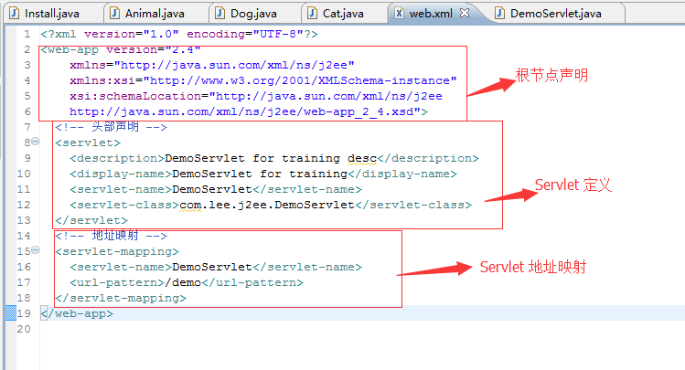
web.xml 代码

Slide 10
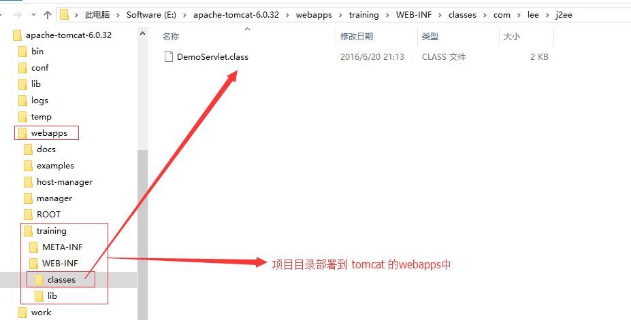
目录结构
注意访问地址localhost:8080/training/demo
web.xml 文件放到training/WEB-INF的根目录

Slide 11
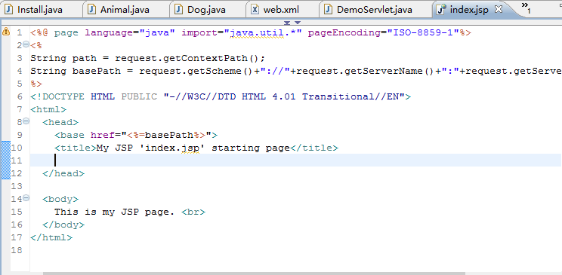
JSP 可以把JAVA代码写到Html中

Slide 12
作用域 Scope
3

Slide 13
作用域 Scope
序号 | 名称 | 范围
1 | page | 指单单一页jsp page的范围；
2 | request | 的范围只在一jsp页发出请求到另一页之间，随后这个属性失效；
3 | session | 范围是用户和服务器连接的那段时间，用户与服务器断开属性就失效；
4 | application | 作用范围最大，慎用，在服务器一开始执行服务到服务器关闭为止。可能造成服务器负载过重。
赋值
*. setAttribute(“key”,”value”);
取值
*. getAttribute(“key”);

Slide 14
会话跟踪
3

Slide 15
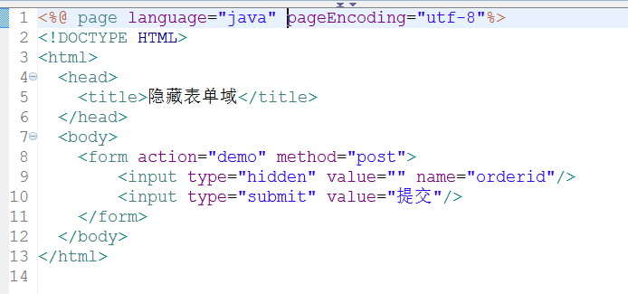
隐藏表单域

Slide 16
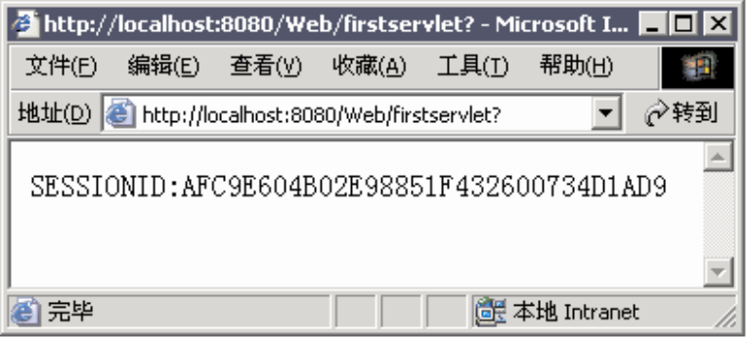
URL 重写
http://localhost:8080/training/demo?id=123

Slide 17
Session
在浏览器和服务器之间不直接传送所有的状态信息，
而只是传递表示符（session ID）。浏览器发送sessionID,
服务器跟踪与该会话相关联的所有信息。
传递sessionID可以通过cookie和URL复写技术，大部分
容器都支持这两种技术。服务器无法分辨用户是否关闭
了浏览器，因此关闭浏览器意味着与先前的会话关联的
所有会话数据都保留在服务器上，直到会话超时，服务
器销毁会话对象。

Slide 18
Cookie
Cookie：服务器在一个应答首部传递给浏览器的名称/值对。
浏览器保存的时间由cookie的过期时间属性来指定。
当浏览器向某个服务器发送一个请求时，它会检查其保存的cookie，并在
请求首部中包含从同一台服务器上接收到的所有cookie。

Slide 19
MVC 开发
3

Slide 20
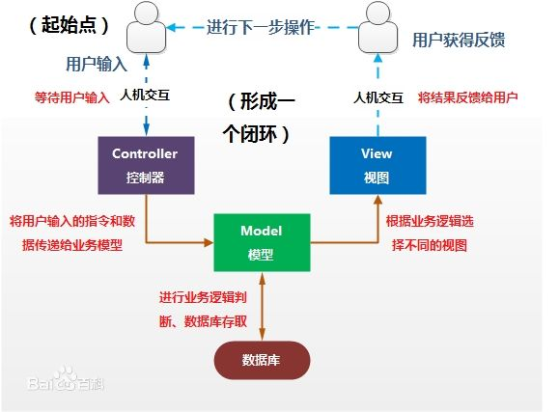
MVC

Slide 21
课后作业
自己实现一个MVC Demo
想一想，自己的项目如何用MVC的方式实现
隐藏表单域提交
URL重写
Session 传值

Slide 22
谢谢观看
Keep an open heart
教是为了不教

